Slide 1
ДЕТСКО-РОДИТЕЛЬСКИЙ Проект:Я-исследователь выращивание кристаллов
Автор: СЕМЬЯ Акулович МатвеЯ
КУРАТОР: ВОСПИТАТЕЛЬ ДИДЕНКО ИНГА ВАСИЛЬЕВНА
МАДОУ№47 Г.НОВОРОССИЙСК

Slide 2
Начало эксперимента

Slide 3
Соль и шерстяная нить

Slide 4
Соль+вода и кристалик соли

Slide 5
«затравка» и соляной раствор

Slide 6
ВСЁ ГОТОВО! ТЕПЕРЬ ЖДЁМ… на 2 день

Slide 7
3- ДЕНЬ

Slide 8
4- ДЕНЬ

Slide 9
ПРОШЛА НЕДЕЛЯ

Slide 10
10- ДЕНЬ

Slide 11
СОЛЯНОЙ ИНЕЙ

Slide 12
14-ДЕНЬ!

Slide 13
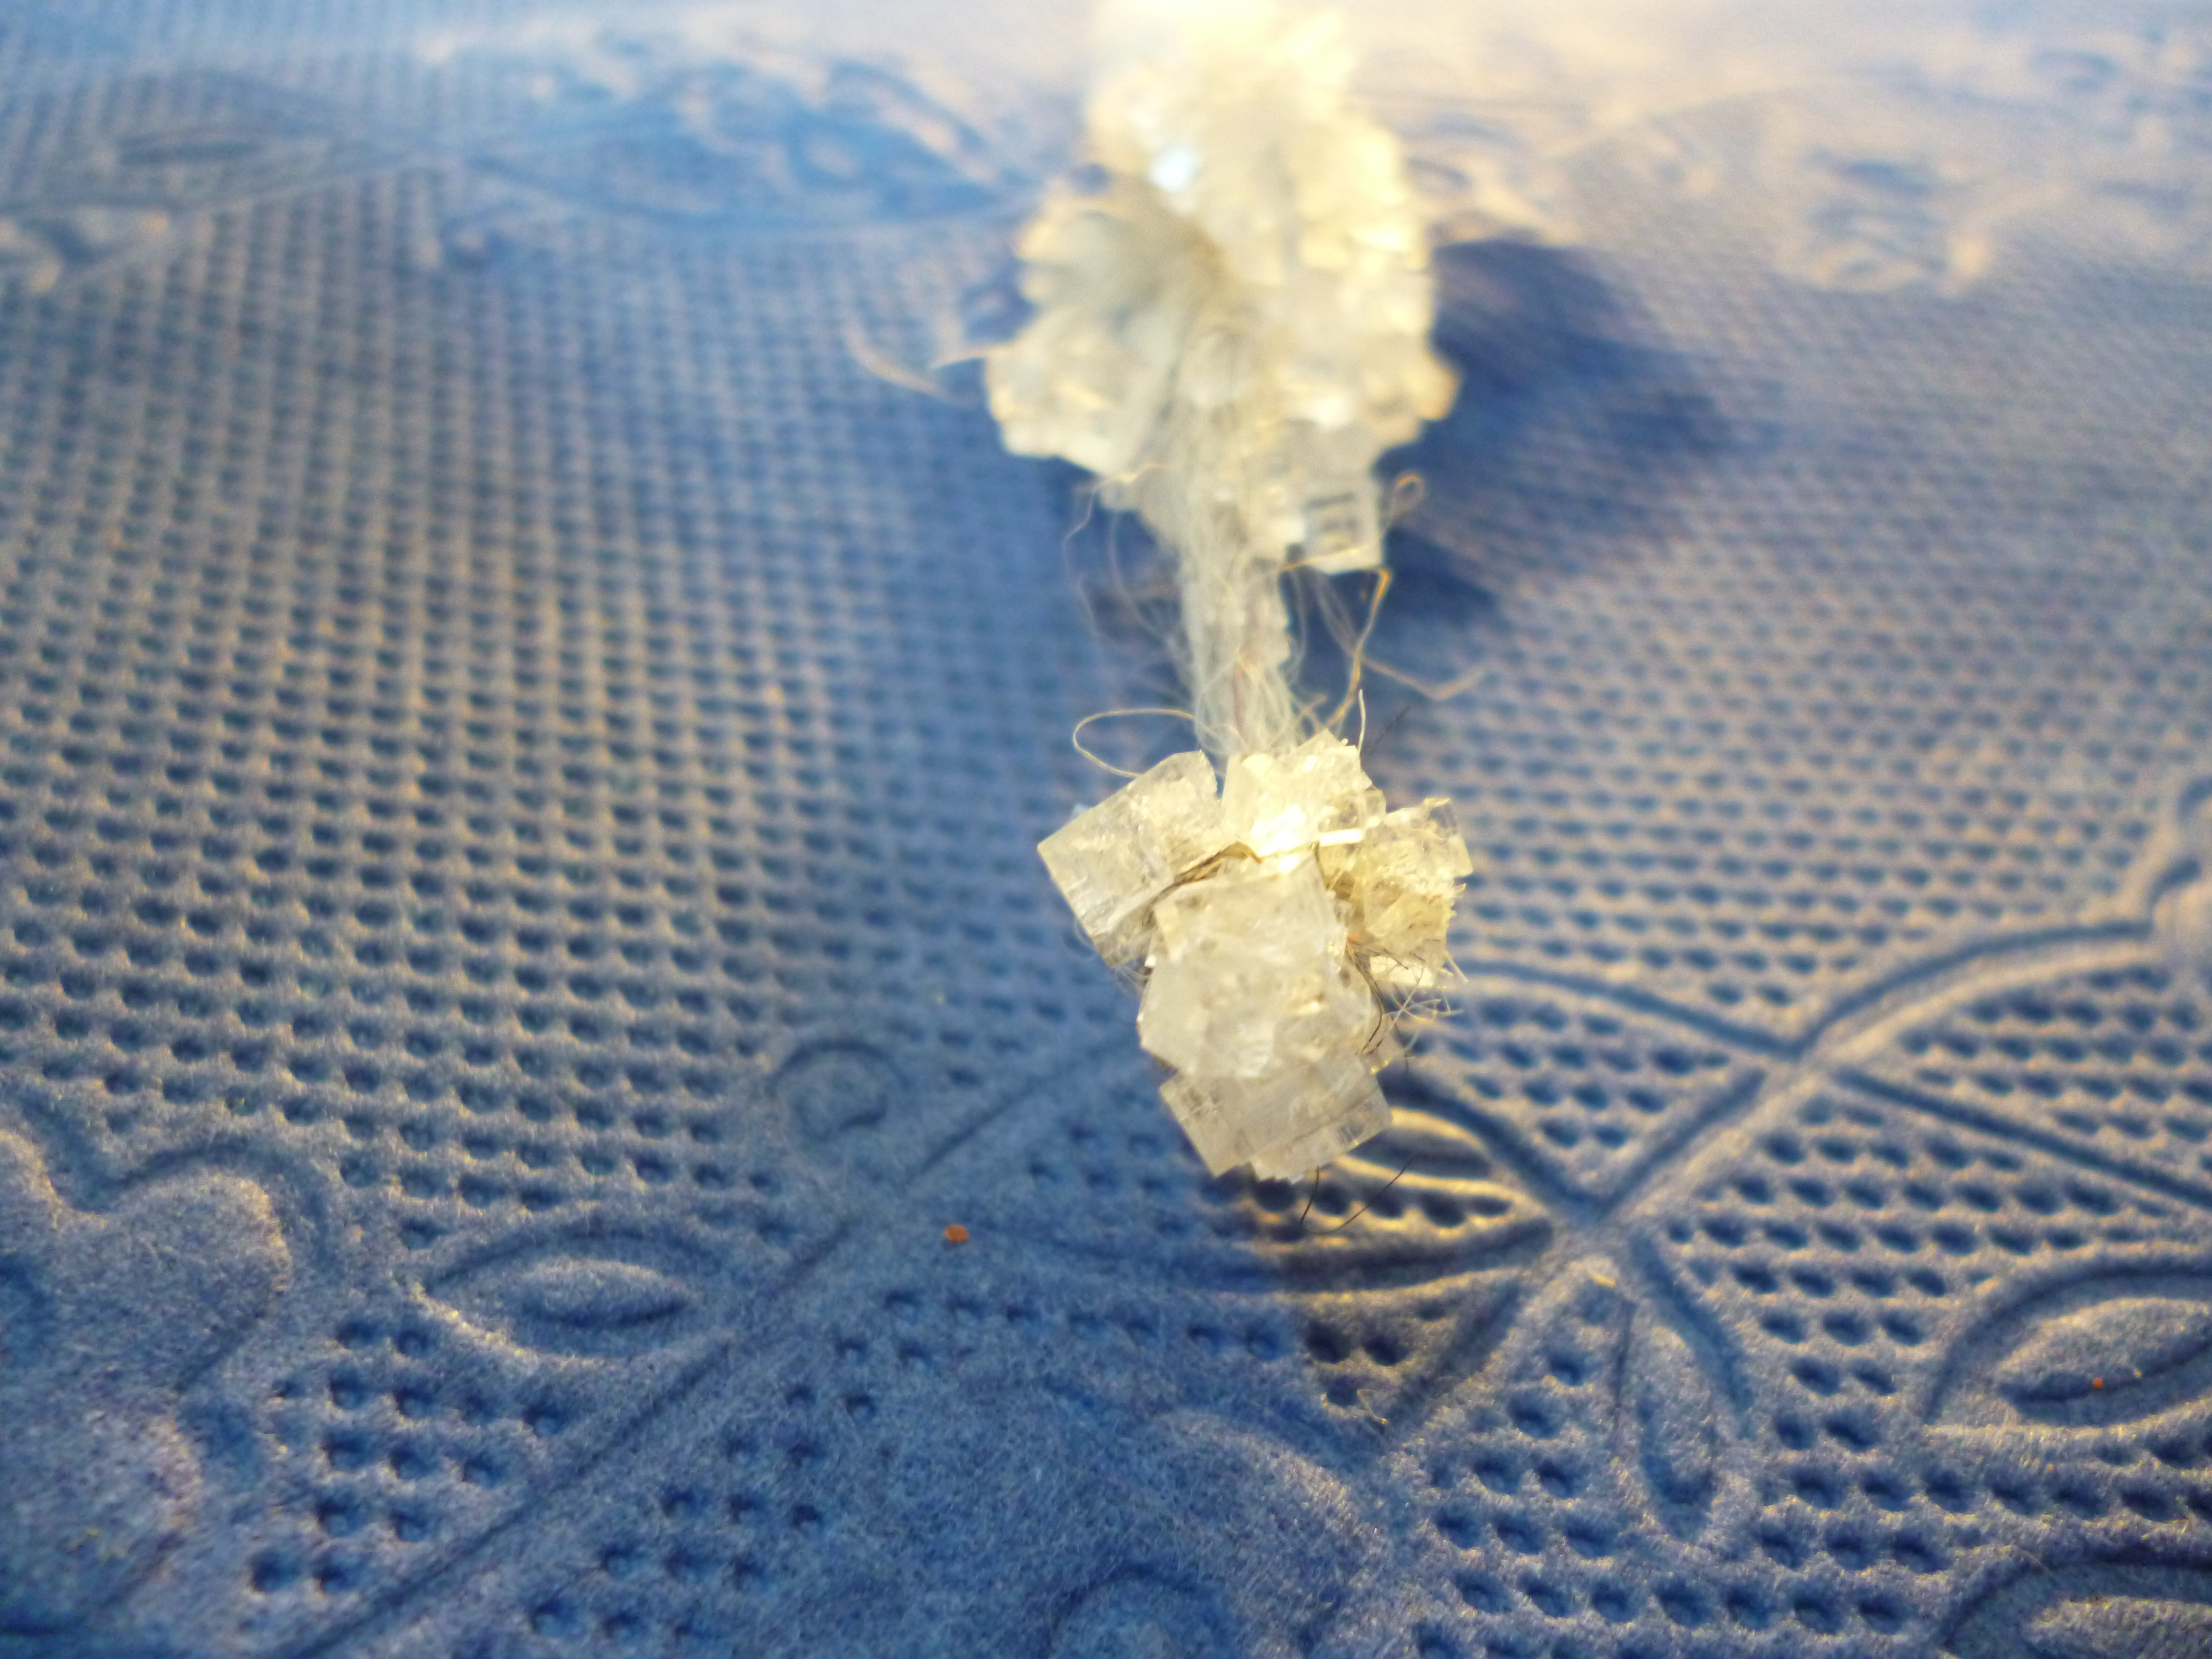

Slide 14
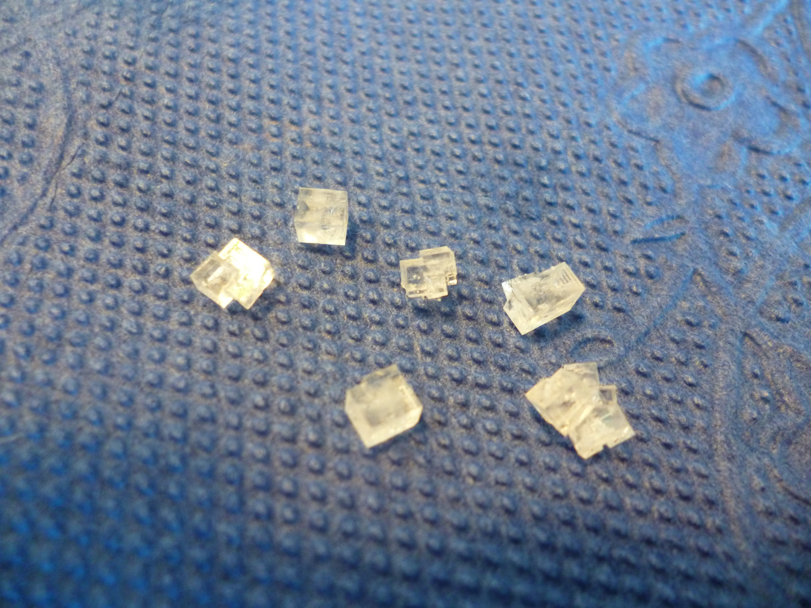

Slide 15
Спасибо за внимание!

